Slide 1
স্বাগতম

Slide 2
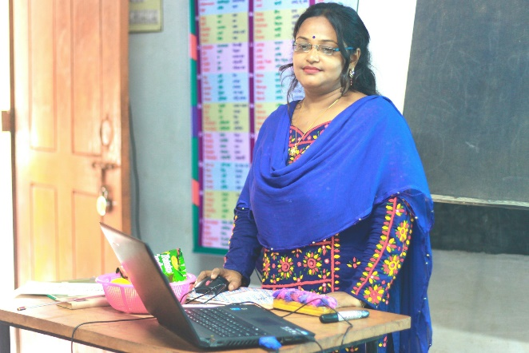
উপস্থাপক পরিচিতি
লাবনী সাহা
সহকারী শিক্ষক
মধ্যপুর সরকারি প্রাথমিক বিদ্যালয়
অভয়নগর,যশোর।
মোবাইলঃ ০১৭৯৫৪২৯৪০৯

Slide 3
পাঠ পরিচিতি
শ্রেণিঃ ৩য়
বিষয়ঃ প্রাথমিক বিজ্ঞান
পাঠঃ মৌসুমি ফল

Slide 4
শিখনফল
৮.৩.১ কী কী মৌসুমি ফল ও সবজি পাওয়া যায় তার নাম বলতে পারবে ।
৮.3.৪ সারা বছর পাওয়া যায় এমন ফল ও সবজির নাম বলতে পারবে ।

Slide 5
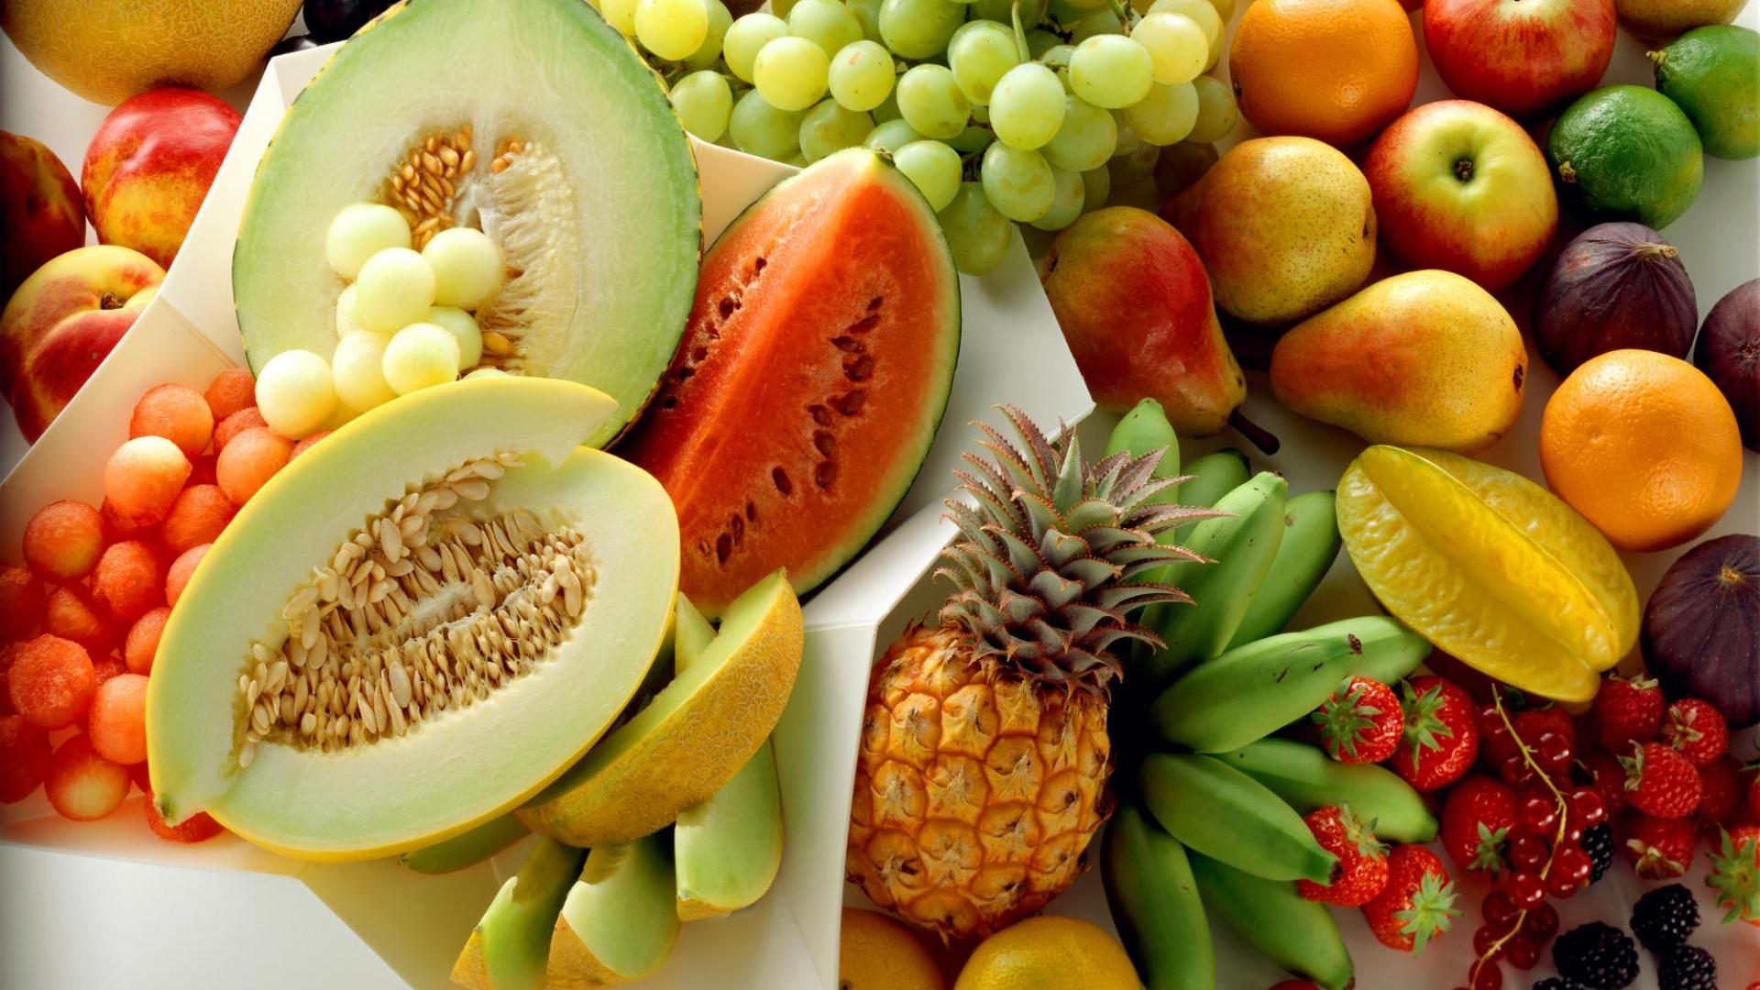

Slide 6
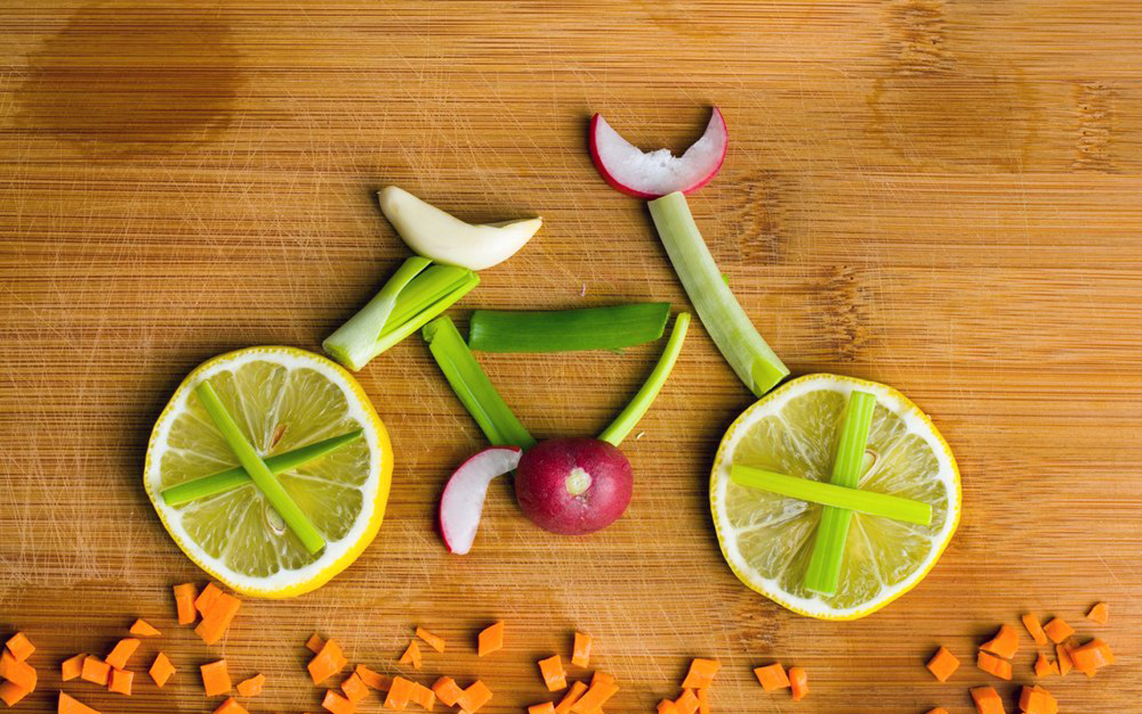

Slide 7
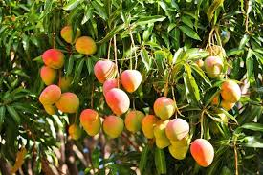
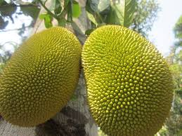
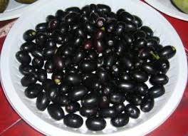
গ্রীষ্মকালীন
ফল
আম
কাঁঠাল
জাম

Slide 8
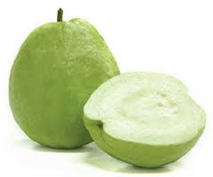
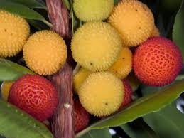
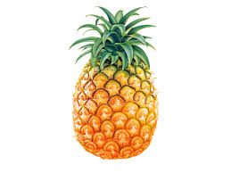
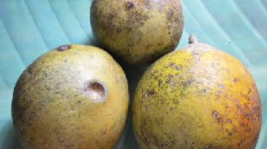
গ্রীষ্মকালীন
ফল
পেয়ারা
লিচু
আনারস
বেল

Slide 9
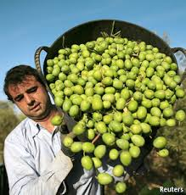
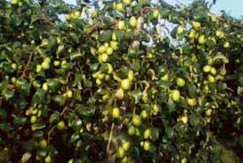
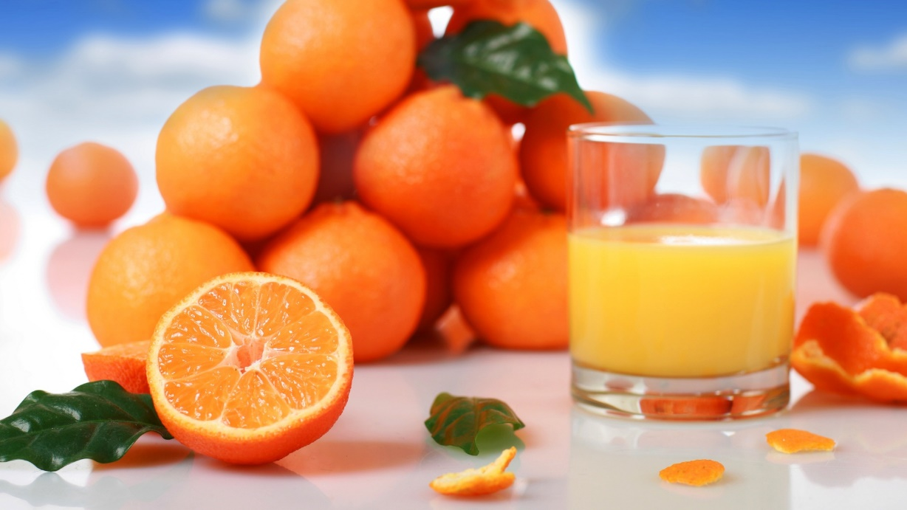
শীতকালীন ফল
জলপাই
কুল
কমলা

Slide 10
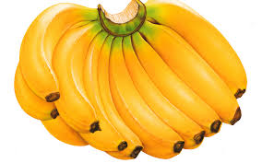
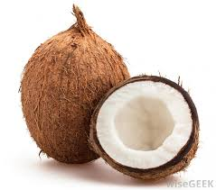
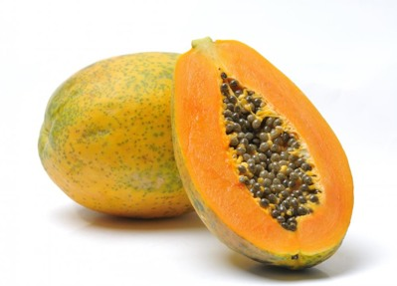
বারোমাসি ফল
কলা
নারকেল
পেঁপে

Slide 11
দলীয় কাজ
কাঁঠাল দলঃ কয়েকটি গ্রীষ্মকালীন ফলের নাম লিখ ।
কমলা দলঃ কয়েকটি শীতকালীন ফলের নাম লিখ ।
কলা দলঃ কয়েকটি বারমাসি ফলের নাম লিখ ।

Slide 12
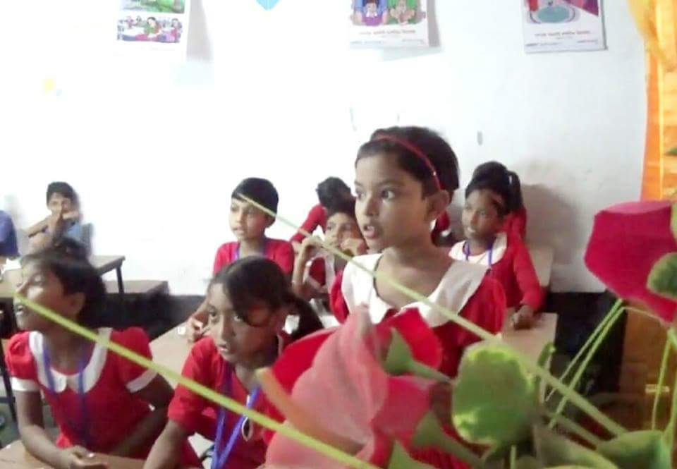
পাঠ্য বই সংশ্লিষ্টঃ
বইয়ের ৪৯ পৃঃ মনোযোগ সহকারে পড়ো

Slide 13
মূল্যায়ন
১। গ্রীষ্মকালীন ৫ টি ফলের নাম লিখ।
২। ৩টি বারোমাসি ফলের নাম লিখ ।
৩। সঠিক উত্তরটিতে টিক চিহ্ন দাওঃ
শীতকালীন ফল কোনটি?
(ক) আম (খ) পেঁপে
(গ)জলপাই (ঘ ) কাঁঠাল

Slide 14
পরিকল্পিত কাজ
গ্রীষ্মকালীন ফল | শীতকালীন ফল | বারোমাসি ফল

Slide 15
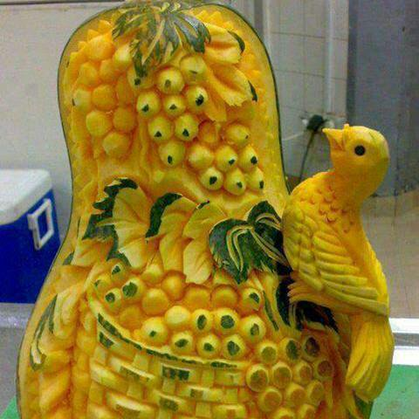
ধন্যবাদ

